Slide 1
Economia pubblica / Politica economica Lezione 10.25
La bilancia dei pagamenti
Paolo Paesani
ALEF Tor Vergata
06.05.2025

Slide 2
La dimensione internazionale della politica economica
Commercio internazionale (esportazioni e importazioni)
  Y = C + I + G + X – M
  Protezionismo vs. libero scambio
  (X – M) diverso da 0 ha implicazioni monetarie e finanziarie
  Aspetti strategici (es. petrolio) e dimensione geopolitica
Internazionalizzazione della produzione (catene del valore globali)
  Interconnessione tra sistemi produttivi
  Investimenti diretti all’estero e dall’estero: modalità, vantaggi e svantaggi
  Off-shoring e Re-shoring
  Mobilità internazionale del lavoro e del capitale (e dei redditi corrispondentiI

Slide 3
La dimensione internazionale della politica economica (2)
Moneta e finanza
  Pagamenti internazionali e mercato dei cambi (parte del mercato monetario)
  Regime di cambio (cambi fissi vs. cambi flessibili)
  Mobilità internazionale del capitali
  Regolamentazione del sistema finanziario globale (ricorda il concetto)
Il problema dello sviluppo / sottosviluppo
  «La ricchezza delle nazioni» e le sue cause
  GDP/POP = (GDP/Occupati)*(Occupati/FL)*(FL/POP)
  Differenza tra crescita e sviluppo
  Migrazione

Slide 4
La bilancia dei pagamenti
La bilancia dei pagamenti registra le transazioni economiche e finanziarie tra i residenti all’interno di un paese e il resto del mondo.
Prospetto sintetico della posizione di un paese all’interno dell’economia globale, considerata dal punto di vista dei «pagamenti» da un paese verso il resto del mondo e viceversa
I criteri contabili utilizzati nella compilazione della Bilancia dei pagamenti (e del conto corrispondete della Posizione patrimoniale sull’estero che registra il totale delle attività e le passività finanziarie tra i residenti nel paese e l’estero) sono stabiliti a livello internazionale dall’FMI e uniformi per tutti i Paesi del mondo https://www.bancaditalia.it/pubblicazioni/metodi-e-fonti-manuali/manuale_BOP.pdf
Il criterio della partita doppia

Slide 5
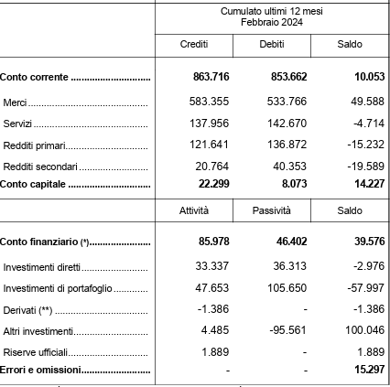
La bilancia dei pagamenti (2)
CC + CK – CF + EO = 0
CC e CK = Crediti – Debiti
  Crediti: Transazioni che danno origine a pagamenti in entrata nel paese
  Debiti: Transazioni che danno origine a pagamenti in uscita dal paese
CF = ΔAttività – Δpassività
  Δattività = Variazione delle attività finanziarie (depositi bancari, titoli, crediti, ecc.) detenuti da residenti nei confronti di soggetti residenti all’estero
  Δpassività = Variazione delle passivitià finanziarie (presiti bancari, titoli, debiti, ecc.) dei residenti nei confronti di soggetti residenti all’estero
EO = CF – (CC + CK)
  Lo zero contabile della BOP (conseguenza della partita doppia)
  EO Voce necessaria a «far tornare» il pareggio contabile della bilancia dei pagamenti
https://www.bancaditalia.it/pubblicazioni/bilancia-pagamenti/2025-bilancia-pagamenti/statistiche_BDP_20250416.pdf

Slide 6
Il conto corrente
CC = NXM + NXS + RNP + RNS
  NXM = Esportazioni – Importazioni di merci (settore primario e secondario dell’economia: beni agricoli, prodotti dell’industria estrattiva, beni manifatturieri)
  NXS = Esportazioni – Importazioni di servizi (settore terziario dell’economia: turismo, trasporti, commercio internazionale, servizi finanziari ecc.)
  RNP = Redditi da lavoro e da capitale guadagnati all’estero da soggetti residenti all’interno del paese - Redditi da lavoro e da capitale guadagnati nel paese da soggetti residenti all’estero (altri redditi primari, esempi)
  RNS = Trasferimenti in conto corrente dall’estero verso il paese - Trasferimenti in conto corrente dal paese verso l’estero (es. rimesse e aiuti internazionali)

Slide 7
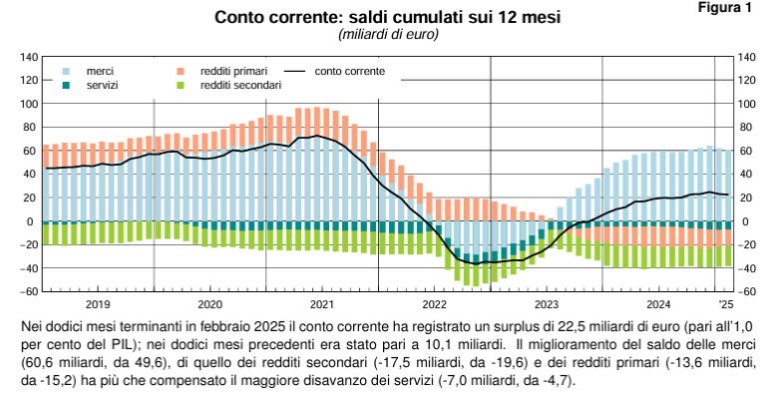
https://www.bancaditalia.it/pubblicazioni/bilancia-pagamenti/2025-bilancia-pagamenti/statistiche_BDP_20250416.pdf

Slide 8
Il conto capitale
CK = TNK – NPNNA
  TNK = Trasferimenti di capitale relativi a trasferimento di proprietà di beni capitali; trasferimenti di fondi collegati o condizionati all’acquisizione/cessione di beni capitali; cancellazione dei debiti, totale o parziale, da parte dei creditori nell’ambito di un accordo contrattuale con i debitori senza percezione di un qualsiasi corrispettivo
  NPNNA = Acquisizione/cessione di attività Non finanziarie Non Prodotte riguarda principalmente beni immateriali. La registrazione nel conto capitale deve concernere solo la vendita o l’acquisto di tali attività, ma non il loro uso. Tali attività riguardano: • risorse naturali; brevetti, licenze, contratti di leasing e altri contratti; risorse di marketing (marchi di fabbrica, nomi commerciali) e avviamento commerciale. Le acquisizioni e le cessioni di attività non finanziarie non prodotte sono registrate separatamente su base lorda, anziché netta. (Fonte Banca d’Italia)

Slide 9
Il conto finanziario
CF = IDE + IPO + DFN + ALT + ΔRU
  IDE = Si definiscono Investimenti diretti esteri tutti gli investimenti effettuati per acquisire una responsabilità gestionale e per stabilire un legame durevole con un’impresa che opera in un paese diverso da quello in cui risiede l’investitore (fusioni e acquisizioni internazionali, acquisto di partecipazioni rilevanti)
    IDE dal paese verso l’estero (al netto della liquidazione di IDE attivi passati) – IDE dall’estero verso il paese (al netto della liquidazione di IDE passivi passati)
  IPO = La voce investimenti di portafoglio include le transazioni e le consistenze riguardanti azioni e altre partecipazioni, quote di fondi di investimento e titoli di debito, diversi da quelli inclusi negli investimenti diretti o nelle attività di riserva.
    IPO dal paese verso l’estero (al netto della liquidazione di IPO attivi passati) – IDE dall’estero verso il paese (al netto della liquidazione di IPO passivi passati)
  Derivati, altri investimenti, riserve ufficiali (detenute e gestite dalle autorità monetarie)

Slide 10
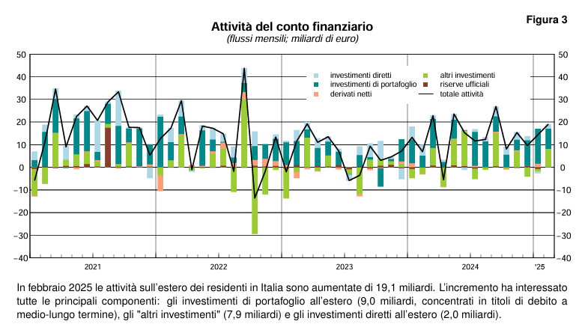
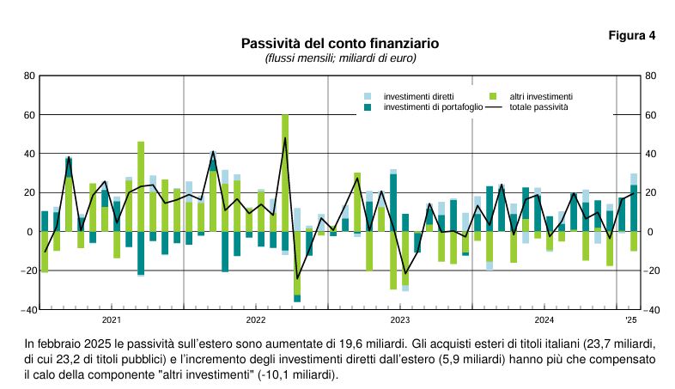
https://www.bancaditalia.it/pubblicazioni/bilancia-pagamenti/2025-bilancia-pagamenti/statistiche_BDP_20250416.pdf

Slide 11
La posizione patrimoniale sull’estero
La posizione patrimoniale sull’estero è uno schema statistico che mostra il valore, al termine di ogni periodo di riferimento, delle attività e delle passività finanziarie dei residenti in un’economia nei confronti dei non residenti; l’oro fisico detenuto come attività di riserva si computa convenzionalmente tra le attività anche se non rappresenta alcuna passività di non residenti.
Come nel conto finanziario, le attività e passività finanziarie sono classificate in cinque categorie funzionali; anche in questo caso sono inclusi terreni e beni immobili
La differenza tra attività e passività finanziarie è la posizione patrimoniale netta sull’estero (PNE), che rappresenta, a seconda del segno del saldo, un credito netto (PNE > 0) ovvero una passività netta (PNE < 0) verso i non residenti. Le sue variazioni nell’arco di un determinato periodo possono essere dovute sia alle transazioni registrate nel conto finanziario della bilancia dei pagamenti durante tale periodo sia agli aggiustamenti di valutazione.
Componente della posizione patrimoniale sull’estero è il debito lordo estero, che è costituito dall’ammontare del debito contratto dai residenti in un paese verso i non-residenti3 . L’impegno assunto dal debitore deve essere effettivo e non eventuale e si sostanzia nella restituzione, a una futura scadenza, di capitale e/o interessi. La consistenza del debito estero è coerente con il passivo della posizione patrimoniale sull’estero, della quale rappresenta un sottoinsieme: il debito estero ne esclude la componente azionaria, gli utili reinvestiti e la posizione in strumenti derivati.

Slide 12
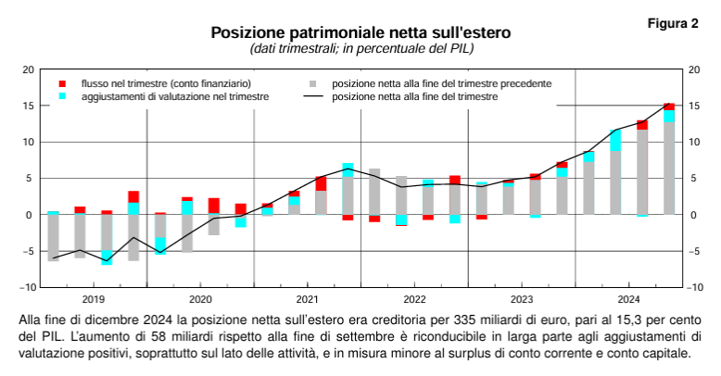
https://www.bancaditalia.it/pubblicazioni/bilancia-pagamenti/2025-bilancia-pagamenti/statistiche_BDP_20250416.pdf

Slide 13
Saldo economico, finanziario, valutario
CC (+ CK) – CF (+ EO) = 0 → CC ≈ CF (CC = Saldo economico)
CF ≈ ΔPNE (Saldo finanziario)
  ΔPNE = Δ Attività finanziarie sull’estero – Δ Passività finanziarie verso l’estero
  Il valore delle attività finanziarie sull’estero e delle passività finanziarie nei confronti dell’estero è influenzato dalle variazioni dei tassi di cambio (ne parliamo domani) e dei mercati finanziari dove si scambiano i titoli azionari e obbligazionari ecc. (vedi libro p. 265)
CC + CK – (IDE + IPO + DFN + ALT) = ΔRU (saldo valutario)
  La variazione delle riserve ufficiali come riflesso delle operazioni economiche e finanziarie tra settore privato e resto del mondo.

Slide 14
Saldo economico e finanziario: casi possibili
Situazione 1: Avanzo nei conti con l’estero CC ≈ CF ≈ ΔPNE > 0
  Pagamenti in entrata (che danno origine a crediti sull’estero) > Pagamenti in uscita (che danno origine a debiti nei confronti dell’estero)
  La posizione patrimoniale sull’estero migliora
  ↑ Attività sull’estero e/o ↓ Passività sull’estero
  Il paese si rafforza nei confronti del resto del mondo dal punto di vista finanziario
Situazione 2: Deficit nei conti con l’estero CC ≈ CF ≈ ΔPNE < 0
  Pagamenti in entrata (che danno origine a crediti sull’estero) < Pagamenti in uscita (che danno origine a debiti nei confronti dell’estero)
  La posizione patrimoniale sull’estero peggiora
  ↓ Attività sull’estero ↑ Passività sull’estero
  Il paese s’indebolisce nei confronti del resto del mondo dal punto di vista finanziario
Situazione 3: Equilibrio / Pareggio nei conti con l’estero CC = 0

Slide 15
Saldo valutario: casi possibili
ΔRU = La variazione delle riserve ufficiali come riflesso delle operazioni economiche e finanziarie tra settore privato e resto del mondo (funzioi della banca centrale).
Situazione 1: Saldo valutario positivo ΔRU > 0
  I pagamenti in entrata attraverso il conto economico e il conto finanziario privato superano i pagamenti in uscita
  ↑ Riserve ufficiali di valuta estera (generando un pari aumento di base monetaria al netto di operazioni di sterlizzazione)
  Creazione netta di moneta (possibili conseguenze: inflazione, apprezzamento)
Situazione 2: Deficit nei conti con l’estero ΔRU < 0
  I pagamenti in uscita attraverso il conto economico e il conto finanziario superano i pagamenti in entrata
  ↓ Riserve ufficiali di valuta estera (generando un pari diminuzione di base monetaria al netto di operazioni di sterlizzazione)
  Riduzione netta di moneta (possibili conseguenze: disinflazione/deflazione, deprezzamento)
Situazione 3: Equilibrio / Pareggio nei conti con l’estero ΔRU = 0

Slide 16
Raccordo tra la contabilità nazionale e la bilancia dei pagamenti; versione semplificata
Y = C + I + G + X – M
  (X – M ≈ CC ≈ CF ≈ ΔPNE )
Y + TR - TAX = C + I + (G + TR – TAX) + CC
  Y + TR - TAX = YD (Reddito disponibile) = C + Spri
  (G + TR – TAX) = deficit bilancio pubblico = - Spub
YD – C = I – Spub + CC
Spri + Spub = I + CC
  Spri + Spub = Stot
  CC ≈ CF
Stot – I = CF = ΔPNE
  CC > 0 (es. Germania) → S > I → Spr + (TAX – G – TR) > I
  CC < 0 (es. USA) → S < I → Spr + (TAX – G – TR) < I

